Slide 1
Öz Düzenlemeli Öğrenme
Psk. Dan. Samet Gültürk

Slide 2
Kişinin kendi öğrenme çevresini anlayabilme ve düzenleyebilme kapasitesidir.

Slide 3
Hedef belirleme, kendini izleme, eğitme ve ödüllendirme gibi süreçler içerir.

Slide 4
Bileşenleri nelerdir?

Slide 5
3 Bileşen
Bilişsel strateji eleştirel düşünmeyi de içeren bilgileri zihne kodlama ve geri çağırma süreçlerinin hakim olduğu yetenek ve alışkanlıkları ifade eder.
Metakognitif ya da üst-bilişsel bileşene göre ise öz düzenlemeli öğreniciler kendi bilişsel süreçleri izleyebilme ve anlayabilme yetisine sahiptir.
Son bileşen olan motivasyon daha önce bahsedilen bu yetenek ve alışkanlıklar hakkındaki tutum ve inançlar doğrultusunda hareket etme kapasitesidir.

Slide 6
Devamı
Öz-yeterlilik bilinci düşük insanların kendileriyle negatif konuşmalar yaptığı sıklıkla görülür. Hedef belirleme ve ilerlemeyi takip etme yoluyla gerçekleştirilen öz düzenlemeli strateji geliştirme bu negatif konuşmalar yerine pozitif versiyonlarını koymada başarı sağlayabilir.
Problem çözme ve eleştirel düşünme becerileri bilişsel yeteneklerin ana gövdesisi oluşturur. Eleştirel düşünme kişşinin öğrendiği bir bilgiyi önceki bilgileriyle karşılaştırarak tutarlığını denetlemesidir.
Öğrenciler çığunlukla bilgiyi artiküle etme (söze dökme) noktasında sorun yaşar. Öz düzenlemeli öğrenmenin amacı bu bilgyi görünür kılmak ve de söze dökme işini otomatize etmektir.

Slide 7
3 adımdan oluşan öz düzenleme bu adımların bir dögü oluşturmasıyla verim kazanır.
Öz Düzenlemeli Öğrenmenin Adımları
Adımlar şunlardır;
Planlama ve hedef belirleme
Strateji uygulama ve izleme
Sonuçları değerlendirme

Slide 8
Planlama ve hedef belirleme
Öncelikle öğrenilecek mateeryal analiz edilir. Daha sonra hedefler ve kullanılacak strateji belirlenir
Bunları yaparken şu sorulara dikkat edebilirsiniz:
Bu konuyu daha önce çalıştım mı yoksa benim için tamamen yeni mi?
Ne kadar sürem var?
Alt hedeflerim neler olmalı?
Bu noktada sonuç için beklentiler de oluşturulabilir. Örneğin konu hakkındaki bilgi seviyeniz, güçlü ve zayıf yanlarınız ve zamanı dikkate alarak kendinize, ben bu konuyu sular seller gibi ezberleyebilir miyim yoksa sadece genel fikir sahibi olsam yeter mi, diye sorabilirsiniz.

Slide 9
İşin bu kısmında seçilen stratejiye sadık kalmak ve en iyi şekilde uygulamak önemli. Bunun yanında kendinizi gözlemleyerek gittiğiniz yolun sizi hedefe götürüp götürmeyeceği ve size neyin iyi geldiği hususlarında fikir sahibi olabilirsiniz.
Strateji Uygulama ve İzleme
Yine bu aşamada olası engelleri aşmak için izleyeceğiniz yan yolları belirleyin..

Slide 10
Performans Değerlendirme
Kendinizi ve ulaştığınız aşamayı değerlendirmeye aldığınız bu adımda stratejinin verimliliğini sorgulamak, kötü performansı yetenek ya da zeki eksikliği yerine kullanılan stratejinin verimsizliğine ya da uygun olmayışına yormak, bunların yanında bir de duygusal kontrolü elden bırakmamak önemli noktalar olarak karşımıza çıkmaktadır.

Slide 12
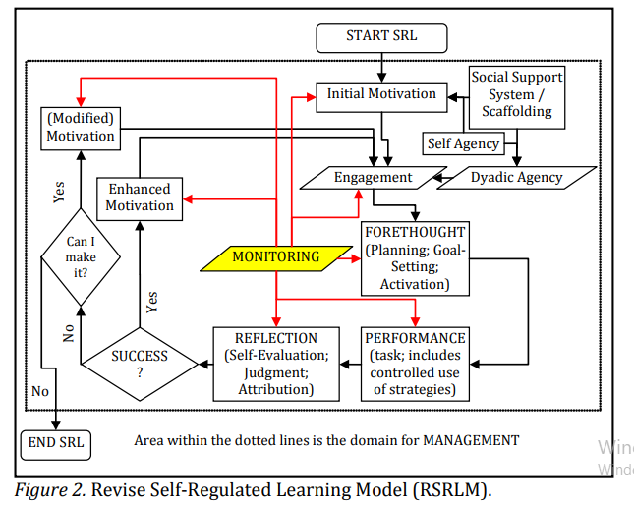
Zimmerman(2002)

